Slide 1
Jitka Literová
kandidátka do Dozorčí rady
České komory fitness

Slide 2
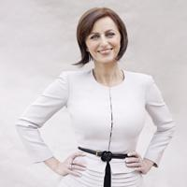
Jitka Literová
Stručný životopis:
od roku 2006 hlavní manažerka Českého svazu aerobiku , fitness a tance FISAF.cz
od roku 1981 vedoucí Sportklubu ČASPV Kladno
trenérka sportovních tříd se zaměřením na aerobik při ZŠ Moskevská, Kladno
1994-1998 hlavní účetní na ZŠ Amálská, Kladno
1988 - Cvičitel aerobiku I. třídy
1988 - Rozhodčí sportovního aerobiku

Slide 3
Jitka Literová
Sestavování a realizace koncepce činnosti Českého svazu aerobiku, fitness atance FISAF.cz
Hospodaření a spravování majetku, legislativa, reprezentace a mezinárodní styky.
Řízení sportovního klubu
Ekonomické hospodaření sportovních organizací
Pedagogická činnost v oblasti trenérství

Slide 4
Jitka Literová
Znalosti:
znalost s vedením účetnictví občanského sdružení
znalost legislativních předpisů občanského sdružení
zkušenost s kontrolní činnosti občanského sdružení
zkušenost se zpracováním grantových programů vypisovaných státními, místními orgány pro občanská sdružení
Cíle:
průhlednost hospodaření občanského sdružení
kontrola činnosti vedení sdružení

Slide 5
Děkuji Vám za pozornost

